Slide 1
Путешествие на остров сокровищ

Slide 2
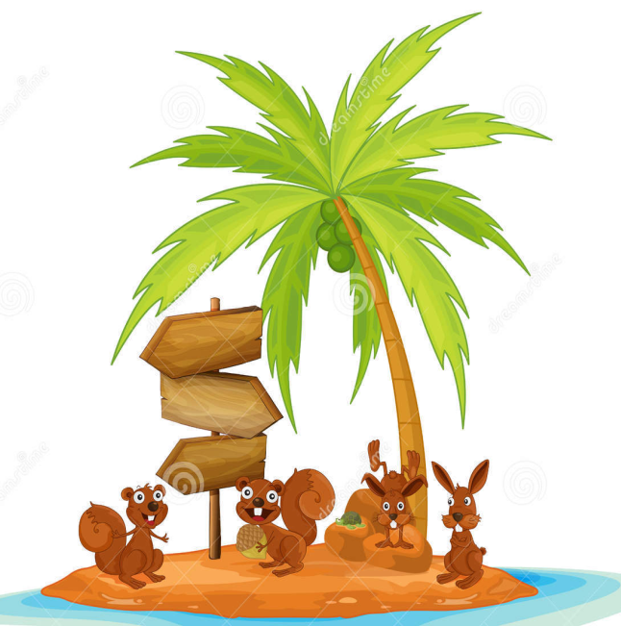
ОСТРОВ НЕИЗВЕДАННЫХ ЗАДАЧ
УДИВИТЕЛЬНЫЙ
ПОДВОДНЫЙ МИР
ОСТРОВ НЕИЗВЕДАННЫХ
ФИГУР
ОСТРОВ ОТДЫХАЙ-КА
ОСТРОВ ЗАГАДОЧНЫХ РИСУНКОВ
ОСТРОВ МАТЕМАТИЧЕСКИХ
ЗАГАДОК

Slide 3
ОСТРОВ МАТЕМАТИЧЕСКИХ ЗАГАДОК

Slide 4
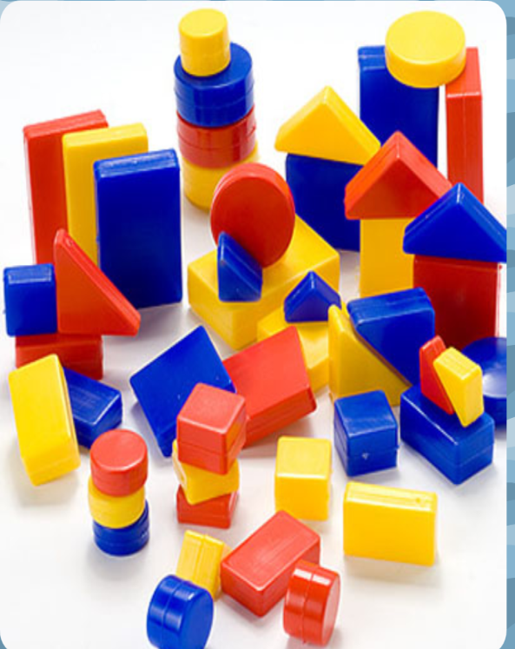
ОСТРОВ НЕИЗВЕДАННЫХ ФИГУР

Slide 5
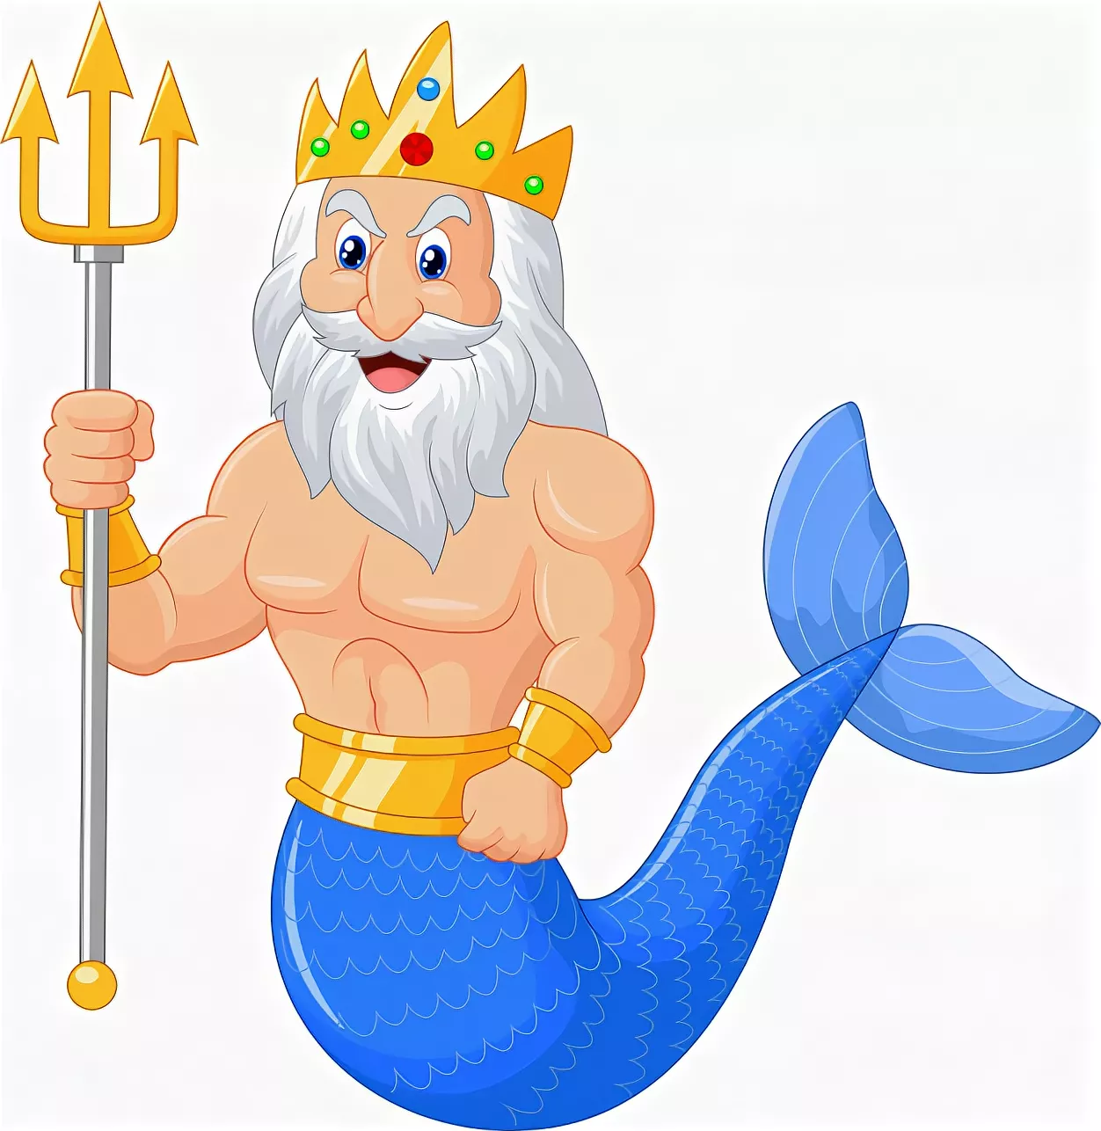
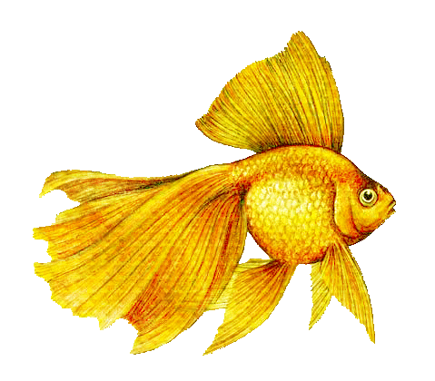
УДИВИТЕЛЬНЫЙ ПОДВОДНЫЙ МИР

Slide 6
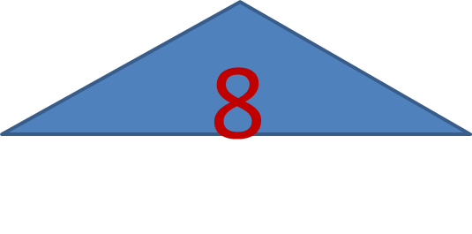
Засели домик
1
7
2
6
3
5
4
4

Slide 7
ОСТРОВ «ОТДЫХАЙ-КА»
Что там чудится в тумане? (Дети вытягивают руки вперед.)
Волны плещут в океане. (Дети машут руками, изображая волны)
Это мачты кораблей. (Дети вытягивают руки вверх)
Пусть плывут сюда скорей! (Дети приветственно машут руками)
Мы по берегу гуляем мореходов поджидаем. (Ходьба на месте)
Ищем камушки в песке. (Наклоны)
И сжимаем в кулаке. (Дети сжимают кулачки)
Чтоб побольше их собрать, -
Надо чаще приседать. (Приседания)
Шеей крутить можем (вращение шеей)
Голова кружиться может
Влево смотрим раз, два, три,
Так. И вправо посмотри
Верх потянемся, пройдемся (вокруг себя)
И на место вновь вернемся.

Slide 8
ОСТРОВ «НЕИЗВЕДАННЫХ ЗАДАЧ»

Slide 9
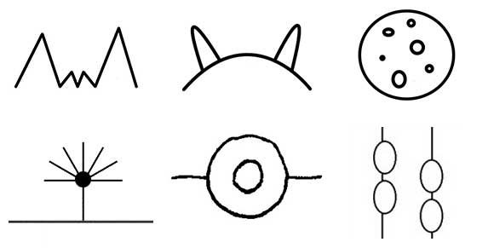
ОСТРОВ «ЗАКОЛДОВАННЫХ РИСУНКОВ»

Slide 10
